Slide 1
Lokalny Program Rewitalizacji
dla Gminy Korczyna na lata 2017-2023
Warsztat konsultacyjny nr 2
Korczyna, 21 kwietnia 2017 r.

Slide 2
Wprowadzenie
Celem pracy jest opracowanie dokumentu, który będzie podstawą do ubiegania się o środki zewnętrzne na działania określone w Lokalnym Programie Rewitalizacji na wyznaczonych obszarach gminy.
Celem spotkania jest sformułowanie propozycji działań rewitalizacyjnych.

Slide 3
Plan prezentacji
Podstawowe informacje na temat rewitalizacji.
Prezentacja wyników pracy na poprzednim warsztacie.
Formułowania propozycji działań rewitalizacyjnych.
Prezentacja kart projektów.

Slide 4
Definicja rewitalizacji
Rewitalizacja to proces:
wyprowadzania ze stanu kryzysowego obszarów zdegradowanych poprzez działania całościowe:
obejmujące powiązane wzajemnie przedsięwzięcia obejmujące kwestie społeczne oraz gospodarcze, przestrzenno-funkcjonalne, techniczne lub środowiskowe;
integrujący interwencję na rzecz lokalnej społeczności, przestrzeni i lokalnej gospodarki, skoncentrowany terytorialnie;
prowadzony w sposób zaplanowany oraz zintegrowany poprzez programy rewitalizacji.

Slide 5
Aspekty rewitalizacji
Notes:
Przy okazji tego slajdu trzeba podkreślić, że w centrum procesu rewitalizacji stoi człowiek, czyli planują działania musimy mieć na uwadze, że przede wszystkim powinny one rozwiązywać problemy społeczne

Slide 6
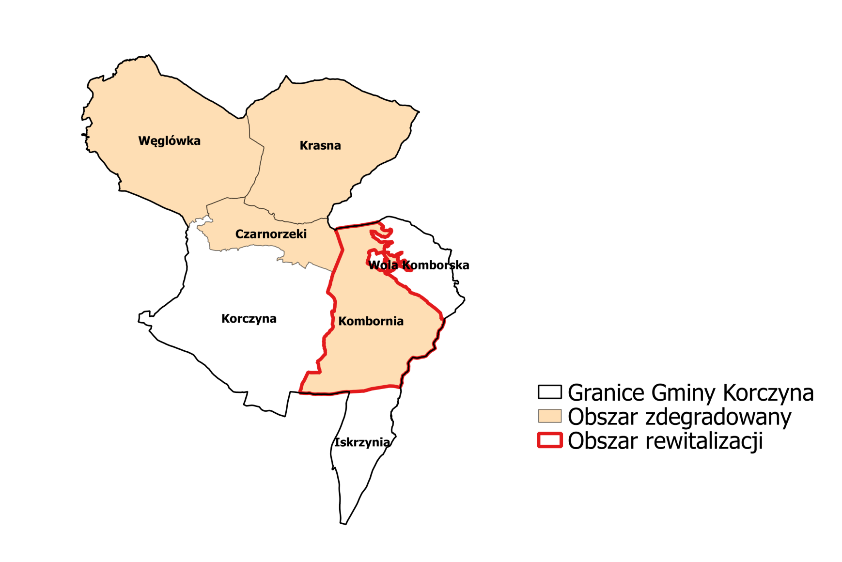
Obszary zdegradowane i obszar rewitalizacji na terenie Gminy Korczyna

Slide 7
Prezentacja wyników pracy na poprzednim warsztacie.

Slide 8
Działania rewitalizacyjne
Działania rewitalizacyjne to wszystkie przedsięwzięcia, które są niezbędne do przeprowadzenia procesu rewitalizacji obszaru.
Działania powinny być realizowane na obszarze do rewitalizacji i dotyczyć osób go zamieszkujących.

Slide 9
Aspekty rewitalizacji
Notes:
Przy okazji tego slajdu trzeba podkreślić, że w centrum procesu rewitalizacji stoi człowiek, czyli planują działania musimy mieć na uwadze, że przede wszystkim powinny one rozwiązywać problemy społeczne

Slide 10
RPO-WP na lata 2014-2020 Działanie 6.3 Rewitalizacja Przestrzeni Regionalnej
Typy projektów
Typ beneficjentów
Alokacja - 37 767 606 EUR
Minimalna wartość wydatków kwalifikowanych projektu: 500 000 PLN
Maksymalna kwota dofinansowania dla jednego projektu – 10 000 000 PLN

Slide 11
Typy projektów rewitalizacyjnych w RPO-WP na lata 2014-2020 Działanie 6.3 Rewitalizacja Przestrzeni Regionalnej
Ograniczenie istotnych problemów zidentyfikowanych w Programie Rewitalizacji obejmującym obszary miejskie i/lub obszary wiejskie poprzez:
1. Budowę, przebudowę, rozbudowę, nadbudowę, remont, w celu przywrócenia i/lub nadania nowych funkcji społecznych, gospodarczych, edukacyjnych, kulturalnych, sportowych, turystycznych lub rekreacyjnych:
a) budynków użyteczności publicznej, wraz z zagospodarowaniem przyległego otoczenia funkcjonalnie związanego z budynkiem, zdegradowanych budynków (w tym poprzemysłowych, powojskowych, popegeerowskich, pokolejowych) wraz z zagospodarowaniem przyległego otoczenia funkcjonalnie związanego z budynkiem;
b) obszaru przestrzeni publicznej ;
c) części wspólnych wielorodzinnych budynków mieszkalnych wraz z otoczeniem - jako element szerszego projektu.

Slide 12
Typy projektów rewitalizacyjnych w RPO-WP Działanie 6.3 Rewitalizacja Przestrzeni Regionalnej
W ramach ww. typów projektów (wyłącznie, jako element uzupełniający realizację kompleksowego projektu przyczyniającego się do osiągnięcia celów Lokalnego / Gminnego Programu Rewitalizacji) możliwa jest:
budowa, przebudowa, rozbudowa infrastruktury drogowej poprawiającej dostępność do rewitalizowanych obiektów i terenów – w wysokości nie przekraczającej 30 % kosztów kwalifikowalnych projektu,
budowa, przebudowa, rozbudowa, podstawowej infrastruktury komunalnej tj. przewodów lub urządzeń wodociągowych, kanalizacyjnych, ciepłowniczych, elektrycznych, gazowych i teletechnicznych na obszarze objętym projektem, w celu zapewnienia dostępu wszystkich obiektów i terenów rewitalizowanych do podstawowych usług komunalnych,

Slide 13
Typy projektów rewitalizacyjnych w RPO-WP Działanie 6.3 Rewitalizacja Przestrzeni Regionalnej
przebudowa części wspólnych budynków mieszkalnych wraz z otoczeniem,
przebudowa i zakup systemów poprawy bezpieczeństwa publicznego,
realizacja zakupu sprzętu i wyposażenia bezpośrednio związanego z funkcją, jaka będzie pełniona przez budynek/przestrzeń publiczną.

Slide 14
Typy projektów rewitalizacyjnych w RPO WP 2014-2020 – działania uzupełniające
Uzupełniające inwestycje niezbędne dla rewitalizacji danego obszaru przewidziane zostały w następujących działaniach/poddziałaniach:
1.3 Promowanie przedsiębiorczości Typ 1 - Strefy aktywności gospodarczej;
3.2 Modernizacja energetyczna budynków;
3.3.1 Realizacja planów niskoemisyjnych;
4.3.1 Gospodarka ściekowa;
4.3.2 Zaopatrzenie w wodę;
6.2.1 Infrastruktura ochrony zdrowia;
6.2.2 Infrastruktura pomocy społecznej.

Slide 15
Działanie 6.3 Rewitalizacja Przestrzeni Regionalnej w RPO WP 2014-2020 - beneficjenci
Beneficjenci:
jednostki samorządu terytorialnego, ich związki i stowarzyszenia,
jednostki organizacyjne jednostek samorządu terytorialnego posiadające osobowość prawną,
jednostki sektora finansów publicznych posiadające osobowość prawną,
Państwowe Gospodarstwo Leśne Lasy Państwowe i jego jednostki organizacyjne,
partnerzy społeczni i gospodarczy,
jednostki naukowe,

Slide 16
Działanie 6.3 Rewitalizacja Przestrzeni Regionalnej w RPO WP 2014-2020 - beneficjenci
Beneficjenci:
szkoły wyższe,
instytucje kultury,
kościoły i związki wyznaniowe oraz osoby prawne kościołów i związków wyznaniowych,
spółdzielnie / wspólnoty mieszkaniowe, TBS,
przedsiębiorstwa komunalne / Skarbu Państwa,
porozumienia podmiotów wyżej wymienionych, reprezentowane przez lidera.

Slide 17
Działanie 6.3 Rewitalizacja Przestrzeni Regionalnej w RPO WP 2014-2020 - beneficjenci
Kryteria oceny projektów:
Wpływ projektu na wskaźnik pn. powierzchnia obszarów objętych rewitalizacją – 15 pkt.
Wpływ projektu na wskaźnik pn. powierzchnia budynków poddanych rewitalizacji na obszarach miejskich – 5 pkt.
Partnerstwo – 15 pkt.
Gotowość do realizacji projektu – 15 pkt.
Poprawa efektywność energetycznej – 10 pkt.
Wpływ projektu na poprawę jakości przestrzeni publicznej – 20 pkt.

Slide 18
Działanie 6.3 Rewitalizacja Przestrzeni Regionalnej w RPO WP 2014-2020 - beneficjenci
Kryteria oceny projektów:
Wpływ projektu na poprawę jakości przestrzeni publicznej – 20 pkt.
uporządkowanie i zagospodarowanie przestrzeni publicznych;
zagospodarowanie zdegradowanych przestrzeni na cele publiczne i/lub gospodarcze (w tym adaptacja budynków na wskazane cele);
poprawa środowiska i estetyki przestrzeni miejskiej oraz udostępnienie terenów dla mieszkańców;
systemy bezpieczeństwa publicznego;
dostosowanie istniejącej zabudowy publicznej do celów gospodarczych, społecznych, edukacyjnych, kulturalnych, sportowych i rekreacyjnych itp..

Slide 19
Działanie 6.3 Rewitalizacja Przestrzeni Regionalnej w RPO WP 2014-2020 - beneficjenci
Kryteria oceny projektów:
Uwzględnienie w projekcie obiektów zabytkowych – 5 pkt.
Odnowienie powierzchni służącej prowadzeniu działalności gospodarczej – 20 pkt.

Slide 20
Sfera społeczna
Diagnozowane zjawiska:
aktywność zawodowa mieszkańców
status materialny mieszkańców
poziom bezpieczeństwa
poziom edukacji
stopień aktywności mieszkańców w życiu publicznym i kulturalnym
poziom kapitału społecznego, w tym zaufania w społeczeństwie

Slide 21
Sfera techniczna
Diagnozowane zjawiska:
stan techniczny obiektów budowlanych, w tym o przeznaczeniu mieszkaniowym
rozwiązania techniczne umożliwiające efektywne korzystanie z obiektów budowlanych, w szczególności w zakresie energooszczędności i ochrony środowiska
stan infrastruktury liniowej

Slide 22
Sfera gospodarcza
Diagnozowane zjawiska:
poziom przedsiębiorczości mieszkańców
kondycja przedsiębiorstw
liczba lokali usługowych, sklepów

Slide 23
Sfera środowiskowa
Diagnozowane zjawiska:
stan środowiska naturalnego
obecności odpadów stwarzających zagrożenie dla życia, zdrowia ludzi lub stanu środowiska
walory środowiska przyrodniczego

Slide 24
Sfera przestrzenno-funkcjonalna
Diagnozowane zjawiska:
dostępność infrastruktury technicznej i społecznej np. dostęp do szkoły, ośrodka zdrowia oraz dostęp do usług
dostęp i jakość podstawowych usług
dostosowanie rozwiązań urbanistycznych do zmieniających się funkcji obszaru (np. dostosowanie przestrzeni publicznej do potrzeb osób niepełnosprawnych)
poziom obsługi komunikacyjnej
jakość terenów publicznych

Slide 25
Praca w grupach – kierunki działań
Jakie działania w sferze… należy podjąć, aby wyprowadzić obszar do rewitalizacji z kryzysu?
Jakie działania w sferze… należy realizować, aby rozwiązać zidentyfikowane problemy wyznaczonych obszarów?
Jakich przedsięwzięć w sferze… brakuje na tych obszarach?
Jakie działania w sferze… należy kontynuować?

Slide 26
Kryteria wyboru przedsięwzięć rewitalizacyjnych. Założenia
LPR powinien charakteryzować się realnością wykonania, dlatego przedsięwzięcia w będą podzielone na podstawowe i uzupełniające.
Do podziału przedsięwzięć opracowane zostały kryteria wyboru.
Każde z przedsięwzięć, zostanie ocenione zgodnie z przyjętymi kryteriami.

Slide 27
Kryteria wyboru przedsięwzięć rewitalizacyjnych. Kryteria
Zgłoszone przedsięwzięcie:
powinno być zlokalizowane na obszarze rewitalizacji;
rozwiązywać zdiagnozowane problemy społeczne, przestrzenno-funkcjonalne, gospodarcze, techniczne i środowiskowe;
powinno być zgodne z celami programu rewitalizacji;
powinno wykazywać możliwości wpływu na eliminację lub ograniczenie negatywnych zjawisk zdiagnozowanych na obszarze rewitalizacji oraz ich wykonalności.

Slide 28
Karta przedsięwzięcia
Prezentacja karty

Slide 29
Dziękujemy za uwagę
RES Management S.C. Paweł Mentelski, Tomasz Bartnicki, Maciej Jednakiewicz
36-200 Brzozów
ul. Armii Krajowej 2
Tel./fax 13 43 43 361

